Slide 1


AUGMENTED REALITY FURNITURE ARF
TT 2018-A002
PRESENTAN: CABELLO ACOSTA GERARDO ARAMIS
DEL PILAR MORALES SAÚL
CARRILLO MENDOZA MARTÍN ALEJANDRO

Slide 2
RESUMEN PREVIO DE TT I
1

Slide 3

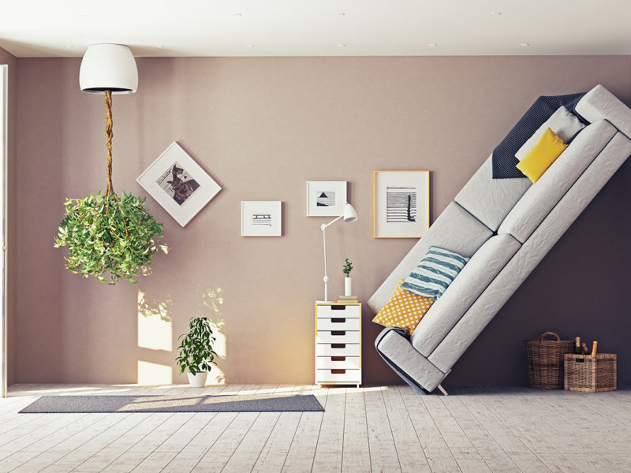

PROBLEMA
CONSECUENCIAS
El diseño de interiores es un proceso lento y complejo [1]
Pérdida económica y de tiempo en diseños de interiores mal realizados
2

Slide 4
SOLUCIÓN PROPUESTA
Desarrollar una aplicación móvil que permita a los usuarios visualizar con ayuda de la realidad aumentada, muebles y objetos decorativos en una habitación, eliminando la necesidad de tenerlos físicamente en ella

Slide 5



OBJETIVO
Facilitar y agilizar el proceso de diseño de interiores
6

Slide 6
¿Cómo atacar el problema?
TOMA DE REQUERIMIENTOS DEL CLIENTE
ANÁLISIS DE PRESUPUESTO
ANÁLISIS DEL INMUEBLE
DEFINIR EL ALCANCE DEL DISEÑO
PLANEACIÓN DE ACTIVIDADES DE DISEÑO
GENERACIÓN DE PROPUESTA DE DISEÑO
DESARROLLO DE PROPUESTA
ENTREGA DE LA OBRA

Slide 7
Resultados en tt i
1

Slide 8
Resultados de tt i
PROCESO ITERATIVO
I0
I4
I8

Slide 9
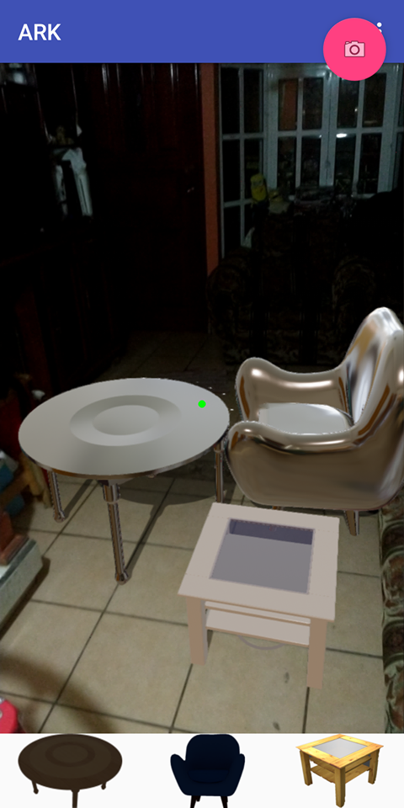
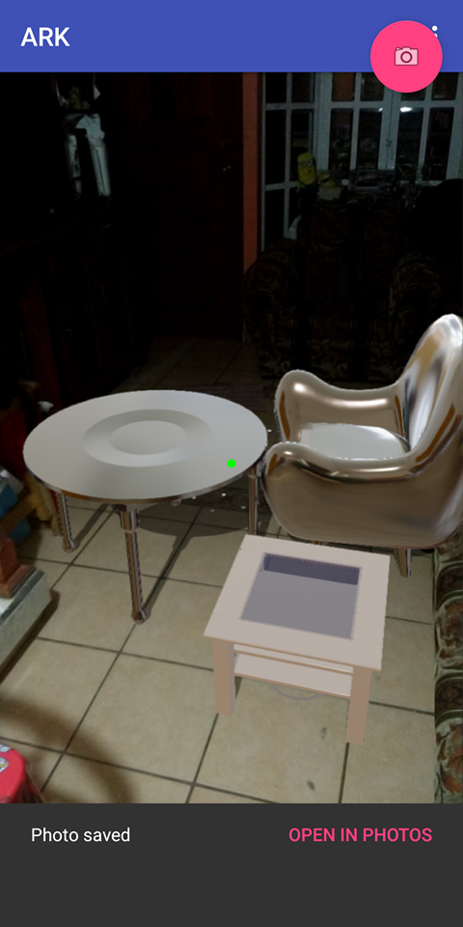
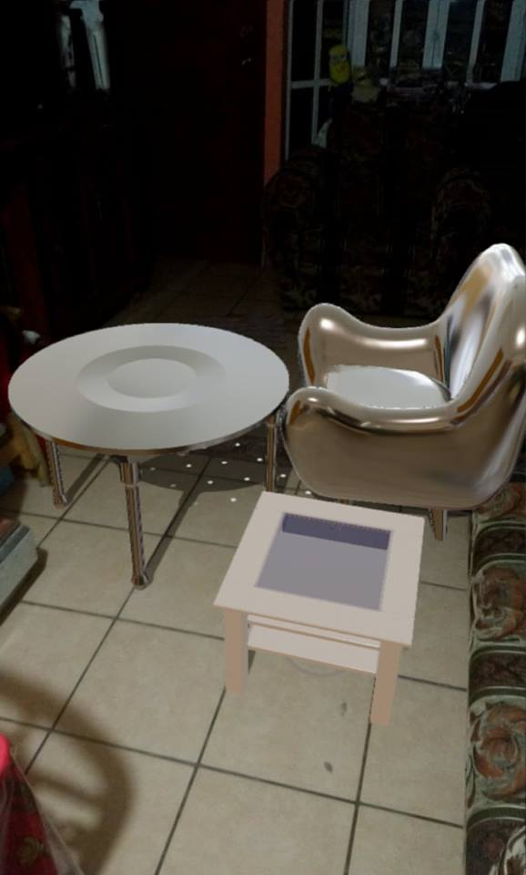
Resultados de tt i
Se implementó la captura de foto y la selección de 3 muebles, tal que pudieran haber más de un mismo tipo de mueble en escena.

Slide 10
DESARROLLO

Slide 11
Iteración 5
Objetivo: Implementar recuperación de contraseña dentro de la aplicación
Implementamos una forma de restaurar la contraseña del usuario a través de la aplicación.

Slide 12
Iteración 6
Objetivo: Implementar gestión de proyectos
Se desarrolló la función para permitir la creación de proyectos, mismos que contendrían escenarios.

Slide 13
Iteración 7
Objetivo: Implementar gestión de escenarios
Se desarrollaron las funciones que permiten ver, guardar, eliminar y actualizar escenarios. De igual forma al final de la creación de un escenario se muestra una cotización.

Slide 14
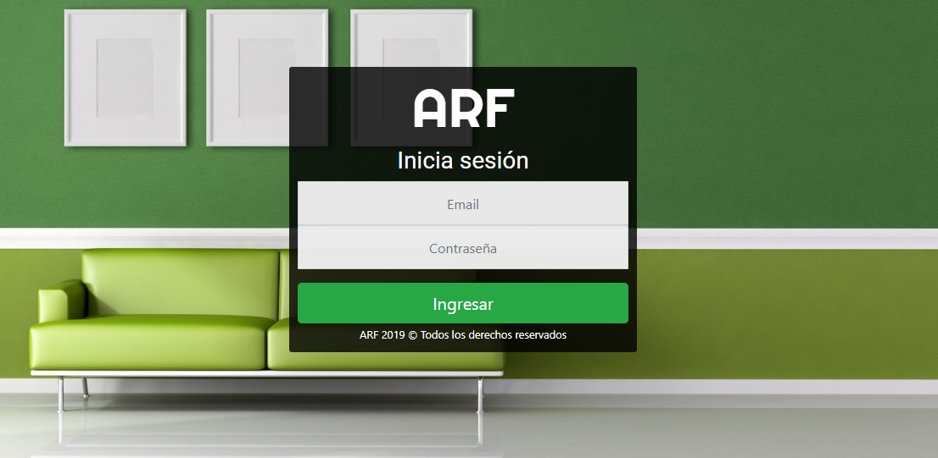
Iteración 8
Objetivo: Poder gestionar los muebles de los usuarios y categorías a través de una plataforma web.
Se desarrolló una plataforma web que permite a un usuario registrado gestionar sus categorías y subcategorías de muebles, así como subir modelos renderizados de muebles para tenerlos disponibles dentro de la aplicación.

Slide 15
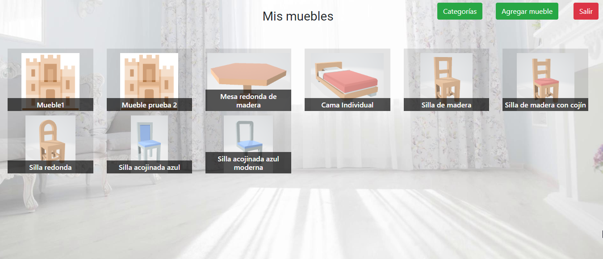
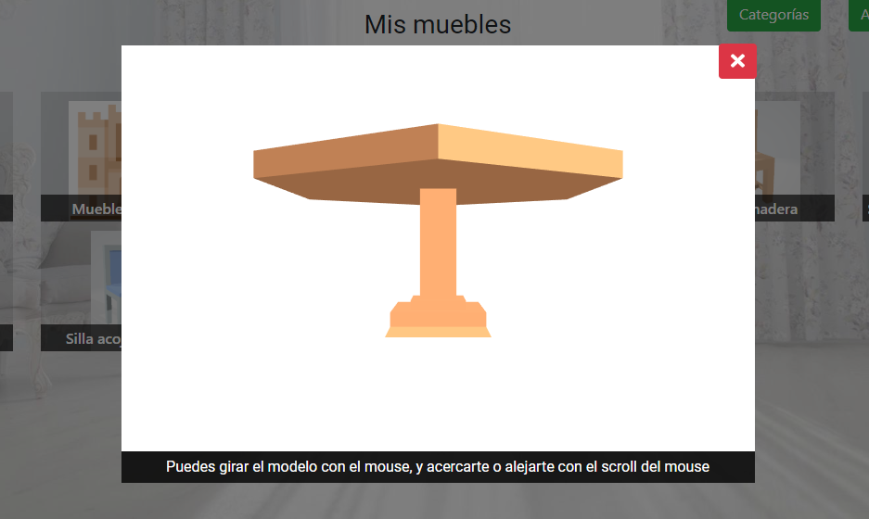
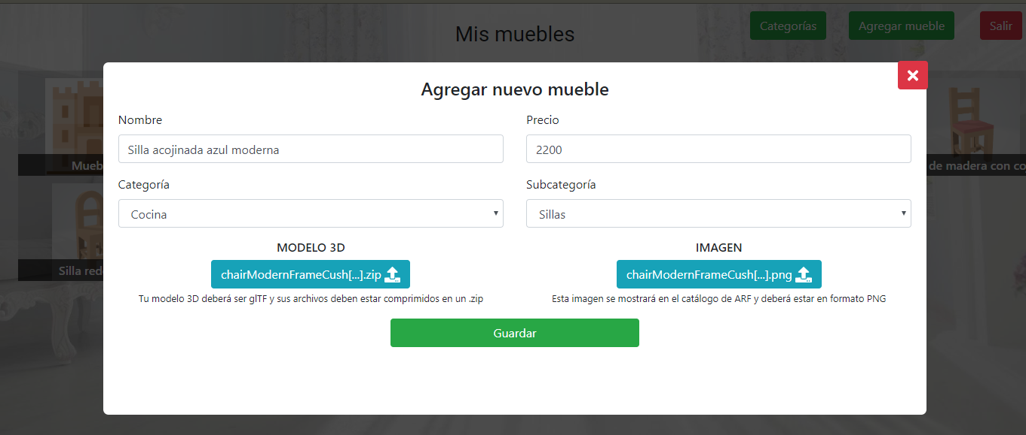
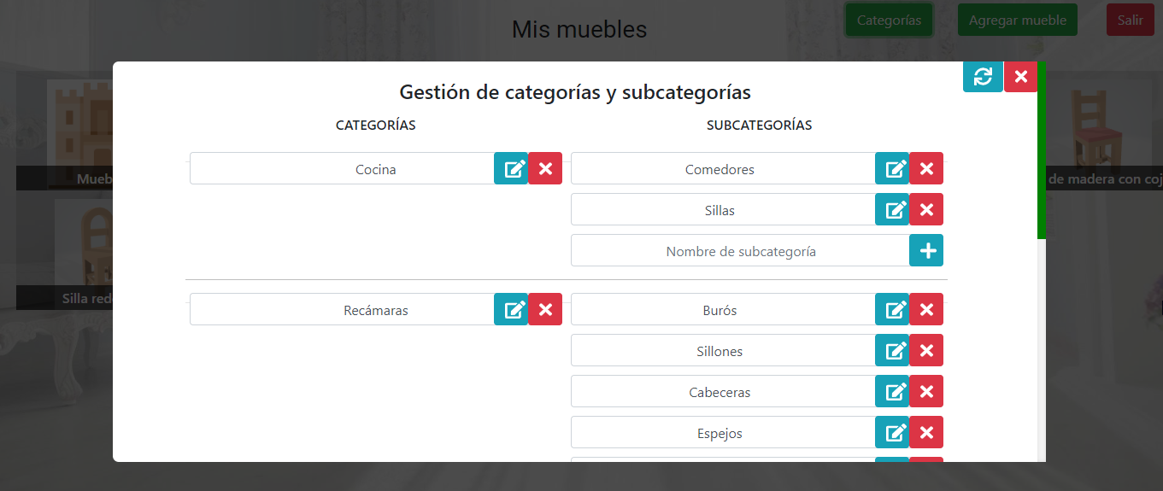
PLATAFORMA WEB

Slide 16
Iteración 9
Objetivo: Integrar muebles de plataforma web en aplicación y mejorar la usabilidad de la misma.
Se desarrollaron las funciones que permiten a un usuario usar los muebles previamente subidos a la plataforma web. También se agregaron funciones para poder seleccionar, borrar y ver precios de muebles.

Slide 17
RESULTADOS FINALES

Slide 18
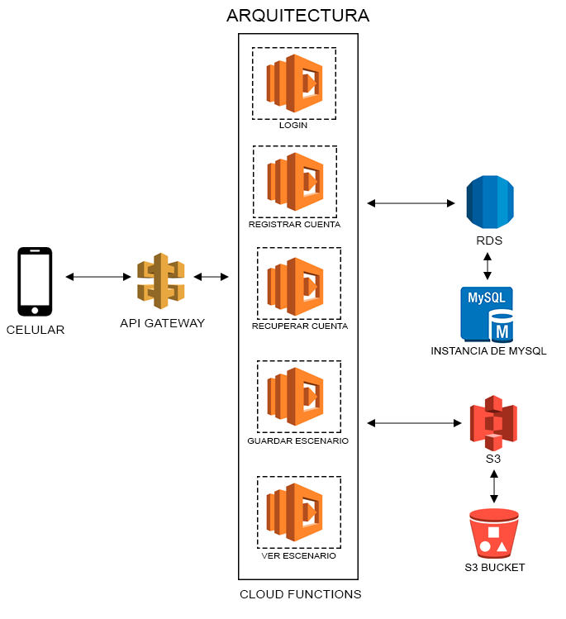
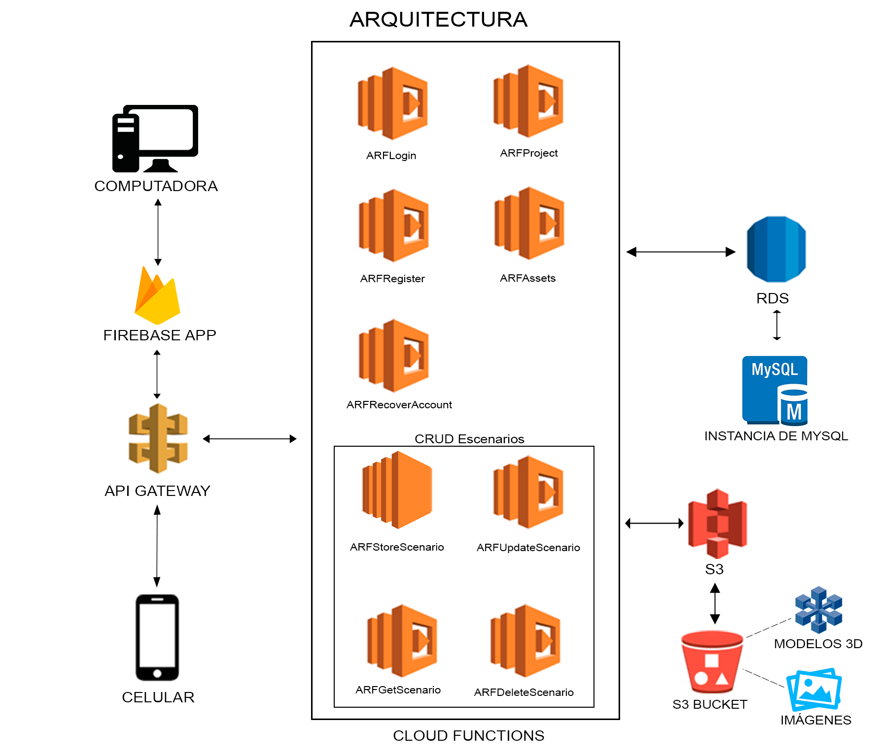
EVOLUCIÓN DE ARQUITECTURA

Slide 19
PROCESO DE DISEÑO DE INTERIORES
TOMA DE REQUERIMIENTOS DEL CLIENTE
ANÁLISIS DE PRESUPUESTO
ANÁLISIS DEL INMUEBLE
DEFINIR EL ALCANCE DEL DISEÑO
PLANEACIÓN DE ACTIVIDADES DE DISEÑO
GENERACIÓN DE PROPUESTA DE DISEÑO
DESARROLLO DE PROPUESTA
ENTREGA DE LA OBRA

Slide 20
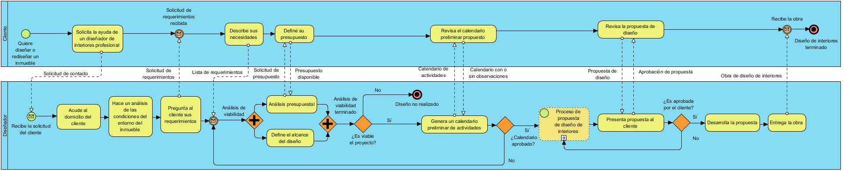
PROCESO DE NEGOCIOS DISEÑO DE INTERIORES SIN ARF

Slide 21
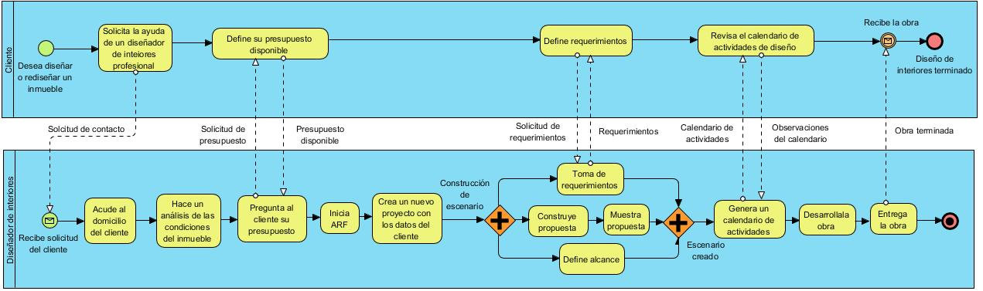
PROCESO DE NEGOCIOS DISEÑO DE INTERIORES CON ARF

Slide 22
TRABAJO A FUTURO

Slide 23
CONCLUSIÓN

Slide 24
GRACIAS POR SU ATENCIÓN

Slide 25
BIBLIOGRAFÍA
[1] Montes de Oca, Irina y Risco, Lucía, ”Apuntes de diseñoo de interiores”, Principios básicos de escalas. espacios, colores y más, primera edición, ECOE EDICIONES
[2] SECRETARIA DEL TRABAJO Y PREVISIÓN SOCIAL, “SALARIOS MÍNIMOS”, Vigentes a partir del 1° de enero de 2018, [Online] Recuperado el 1 de octubre de 2018 de: https://www.gob.mx/cms/uploads/attachment/file/285013/TablaSalariosMinimos-01ene2018.pdf

Slide 26
ANEXOS

Slide 27
COSTO ESTIMADO DEL DESARROLLO
ACTIVIDAD | SUBACTIVIDAD | TIEMPO DE DESARROLLO (EN HORAS)
DESARROLLO DE FRONTEND | IMPLEMENTACIÓN DE REALIDAD AUMENTADA | 12
 | GESTIÓN DE CUENTA | 8
 | GESTIÓN DE ESCENARIOS | 48
 | GESTIÓN DE PROYECTOS | 8
 | VISUALIZACIÓN DE CATÁLOGO E INTEGRACIÓN CON AR | 32
 | PLATAFORMA WEB | 40
DESARROLLO DE BACKEND | DESARROLLO DE CLOUD FUNCTIONS | 80
 | ESTRUCTURACIÓN DE BASE DE DATOS | 2
 | CONFIGURACIÓN DE S3 | 1
 | CONFIGURACIÓN DE AMAZON RDS | 1
 | IMPLEMENTACIÓN DE AMAZON EC2 | 8

Slide 28
COSTO ESTIMADO DEL DESARROLLO
HORAS ACUMULADAS | NÚMERO DE RECURSOS HUMANOS | SALARIO MÍNIMO PROFESIONAL [2]
240 | 3 | 129.98
COSTO FINAL APROXIMADO
$93,585.6 MXN

